Slide 1



P O R T F O L I Ó K Ö V E T Ő W E B E S A L K A L M A Z Á S
Kasza Sándor
Gazdasági Informatika végzős hallgató

Slide 2
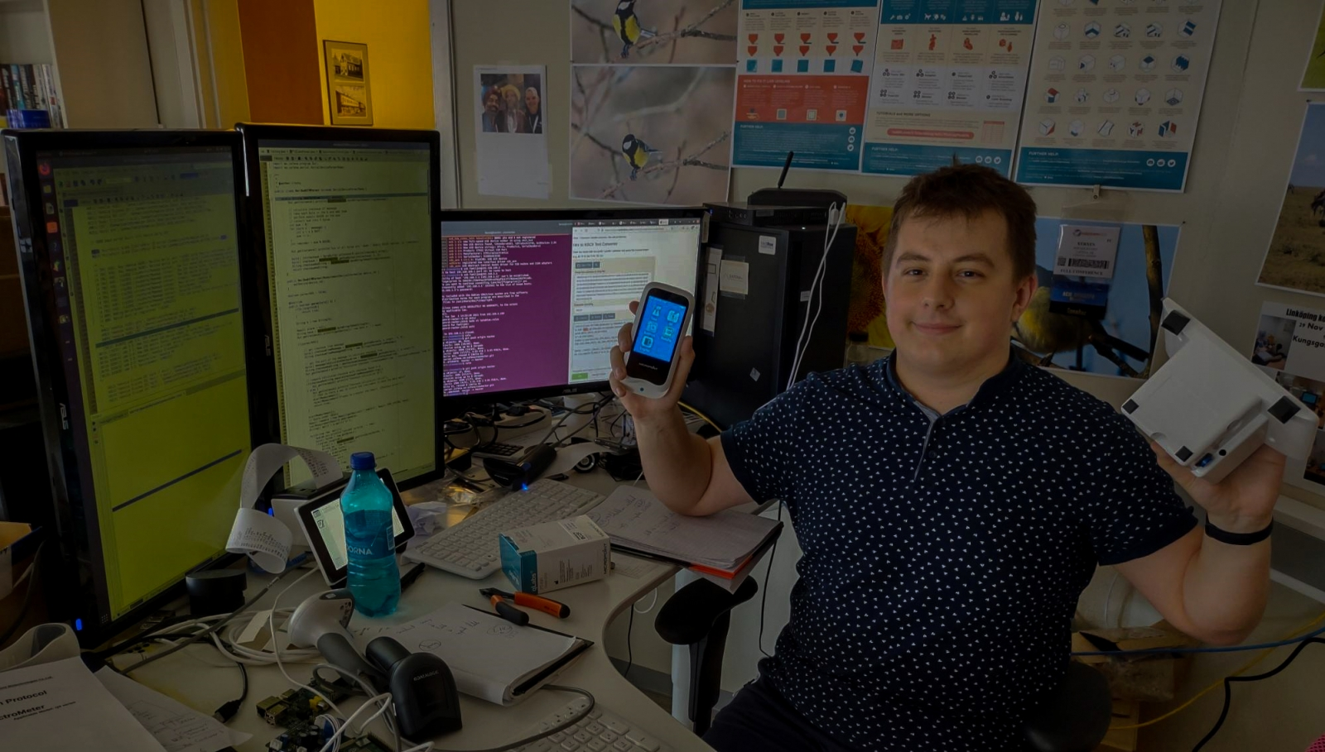


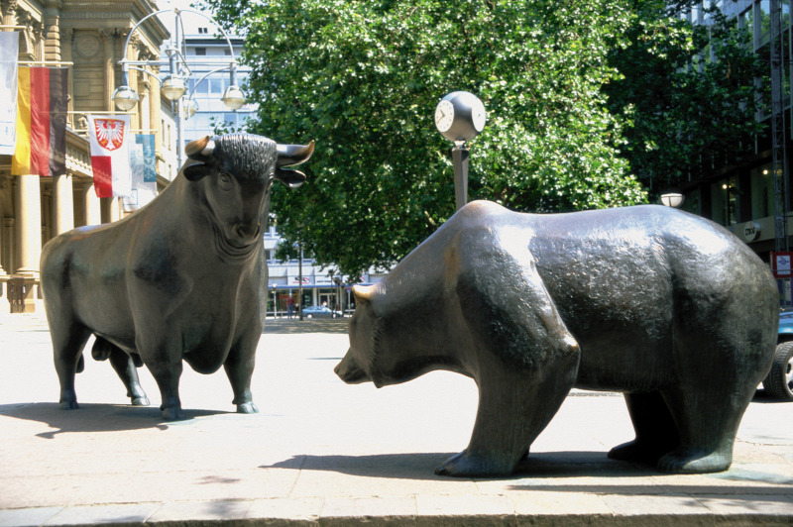


Motiváció

Slide 3
Bevezetés
Pénzügyi portfolió nyilvántartása egy olyan weblap, amin keresztül valós adatokkal nyomon követheti egy befektető vagyona jelenlegi értékét.
Az oldal összeszedi mindazt a befektetést (részvény,nemesfém,kriptó,ház,munka,kiadás), ami egy átlagos befektető számára szükséges és mindezt interaktívan reális időben, vizuálisan, színezve, jeleníti meg a felhasználó számára.

Slide 4
Alkalmazás tervezés
A weboldalam tervezésekor azt vettem figyelembe, hogy a felhasználóim többsége az befektető és e szerint rendeztem el az oldalamat.
Több olyan oldal is létezik, ami leköveti például mennyi és milyen árban van részvénye a felhasználónak, de már nincs olyan oldal ahol 6 különböző befektetési portfoliót lehet rögzíteni, visszamenőleges vásárlási árral.

Slide 5









Használt technológiák

Slide 6



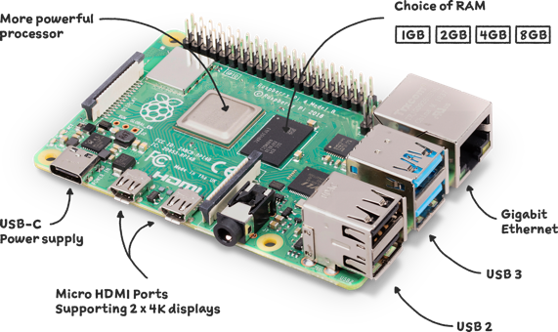


Programozási környezet

Slide 7
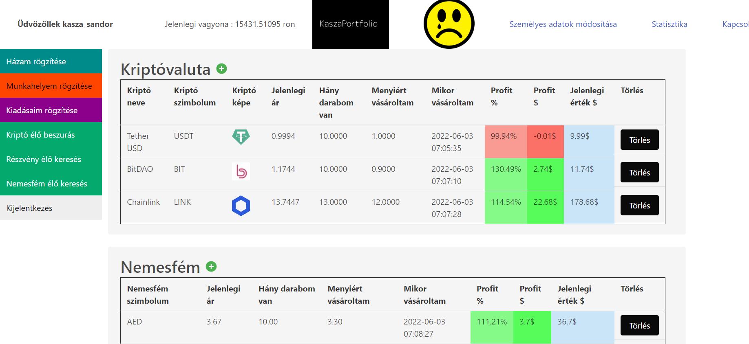
Alkalmazásom bemutatása
https://sandor.giize.com/log_reg/log_reg.php

Slide 8
Köszönöm szépen a megtisztelő figyelmet.

Slide 9




Elérhetőség
kasza.sandor@yahoo.com
https://github.com/kaszagyerek
https://www.linkedin.com/in/kaszasandor/

